Slide 1
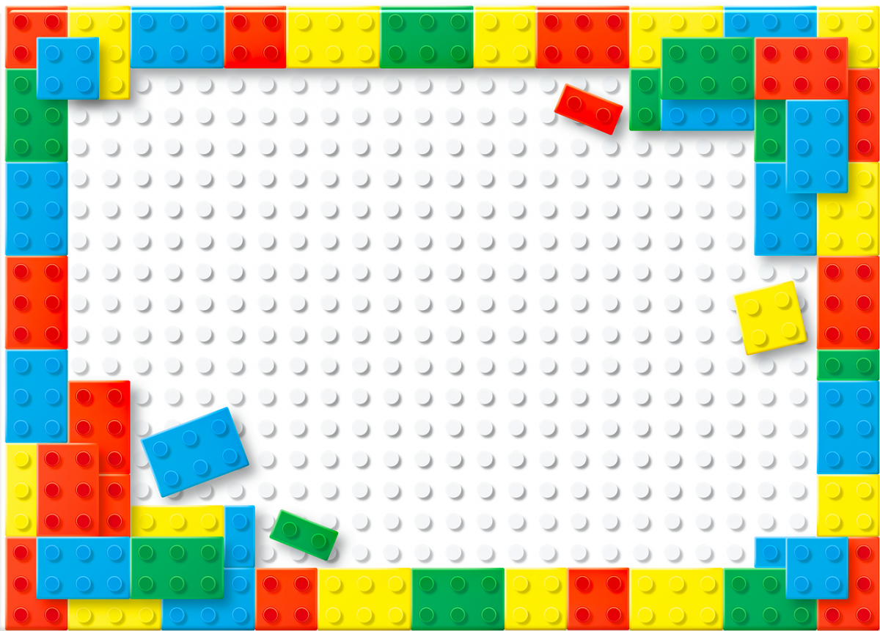
МКОО « ЦЕНТР ОБРАЗОВАНИЯ ИМ.В.Г.АРДЗИНБА А.КАРА_ПАГО»
ИННОВАЦИОННЫЙ ПРОЕКТ
Тема: Технология успеха как условие для развития конструктивно-технического творчества
«LEGO-КОНСТРУИРОВАНИЕ И РОБОТОТЕХНИКА»

Slide 2
«В душе каждого ребенка есть невидимые стру Если тронуть их умелой рукой, они красиво зазвучат».
В. А. Сухомлинский.

Slide 3
Содержание
1. Актуальность проекта
2. Нормативно-правовое обеспечение
3. Обоснование значимости проблемы инновационного проекта для развития образовательной организации
4. Цели и задачи проекта
5.Инновационность проекта
6. Этапы реализации проекта
7. Перспективы развития инновации
8. Содержание инновационного проекта
9. Результаты педагогической деятельности
10. Заключение
11. Список использованной литературы

Slide 4
Актуальность проекта
Учитывая специфику современной жизни, когда её неотъемлемой частью стали информационные технологии; когда современного человека окружают сложнейшие электронные устройства, остро стоит вопрос грамотного, последовательного, профессионального приобщения ребенка к ИКТ-технологиям.
Робототехника являются одними из важнейших направлений научно - технического прогресса, в котором проблемы механики и новых технологий соприкасаются с проблемами искусственного интеллекта.
На современном этапе возникает необходимость в организации образовательной деятельности в учреждениях дополнительного образования, направленной на удовлетворение потребностей ребенка, требований социума в тех направлениях, которые способствуют реализации основных задач научно-технического прогрессаОбразовательная робототехника представляет собой новую, актуальную педагогическую технологию, которая находится на стыке перспективных областей знания: механики, электроники, автоматики, конструирования, программирования и технического дизайна.
Использование LEGO - конструкторов в образовательной деятельности повышает мотивацию ребёнка к обучению, т. к. при этом требуются знания практически из всех образовательных областей. Разнообразие LEGO - конструкторов позволяет заниматься с детьми разного возраста и по разным направлениям (конструирование, программирование, моделирование).

Slide 5
Нормативно-правовое обеспечение
Федеральный закон Российской Федерации от 29 декабря 2012 г. №273-ФЗ «Об образовании в Российской Федерации» (ред. от 29.07.2017)
Приказ Минпросвещения РФ от 30.09.2020 N 533 “О внесении изменений в Порядок организации и осуществления образовательной деятельности по дополнительным общеобразовательным программам, утвержденный приказом Министерства просвещения Российской Федерации от 9.11.2018 N 196”
Методические рекомендации для педагогических работников образовательных организаций по реализации Федерального закона от 29.12.2012 № 273-ФЗ «Об образовании в Российской Федерации» // http://ipk74.ru/news.
Информационно-методические материалы для родителей о Федеральном законе от 29.12.2012 № 273-ФЗ «Об образовании в Российской Федерации» // http://ipk74.ru/news.
Закон Карачаево-Черкесской Республики от 02 ноября 2009 года N 50-РЗ Об образовании в Карачаево-Черкесской Республике
СанПиН 2.4.4.3172-14 "Санитарно-эпидемиологические требования к устройству, содержанию и организации режима работы образовательных организаций дополнительного образования детей"

Slide 6
Обоснование значимости проблемы инновационного проекта для развития образовательной организации.
При реализации данного инновационного проекта будет: развиваться материальная база ОУ;
-повышаться профессиональная компетенция педагогов за счет использования инновационных LEGO-технологий и робототехники;
-участие педагогов в конкурсах различных уровней;
-совершенствоваться работа с родителями (более разнообразные формы активного взаимодействия);
-расширение связи с широким кругом социальных партнеров и спонсоров;
-повысится уровень всестороннего развития школьников в соответствии с целевыми ориентирами ФГОС.
-формирование имиджа ОУ;
-удовлетворённость родителей в образовательных услугах ОУ;
-участию воспитанников в фестивалях робототехники.
-повысится престиж и рейтинг ОУ на рынке образовательных услуг.

Slide 7
Цель проекта:
Развитие творческого кругозора дошкольника, конструктивных умений и способностей и формирование предпосылок основ инженерного мышления и навыков начального программирования и моделирования.

Slide 8
Инновационность проекта.
В настоящее время большую популярность в работе с школьниками приобретает такой вид деятельности, как LEGO- конструирование и образовательная робототехника.
LEGO-конструирование и робототехнитка объединяет в себе элементы игры и экспериментирования.
Цель использования LEGO-конструирования в ОУ – развитие конструктивной, исследовательской деятельности детей, а также приобщение школьников к детскому научно-техническому творчеству. В процессе такого вида деятельности ребенок приобщается к основам технического конструирования, у него развивается творческая активность и самостоятельность, способность к целеполаганию и познавательным действиям. Кроме того, развивается интерес к моделированию и конструированию.

Slide 9
Перспективы развития инновационного проекта.
Решение поставленных задач позволит организовать в ОУ условия, способствующие организации творческой продуктивной деятельности дошкольников на основе LEGO - конструирования и робототехники в образовательном процессе, что позволит заложить на этапе дошкольного детства начальные технические навыки. В результате, создаются условия не только для расширения границ социализации ребёнка в обществе, активизации познавательной деятельности, демонстрации своих успехов, но и закладываются истоки профориентационной работы, направленной на пропаганду профессий инженерно- технической направленности.
Создание в образовательных учереждених новых условий обучения и развития школьников, через организацию целенаправленного образовательного процесса с использованием .
Выраженная активность родителей в совместной образовательной деятельность с детьми по приобщению к техническому творчеству.

Slide 10
Содержание проекта
Реализация проекта
ИННОВАЦИОННЫЙ ПРОЕКТ Технология успеха как условие для развития конструктивно-технического творчества-«LEGO-КОНСТРУИРОВАНИЕ И РОБОТОТЕХНИКА»
Общеобразовательная программа образовательного учереждения | Конструирование в свободной деятельности. Конструирование на занятиях.
Обучение педагогов | Открытые занятия Семинары-практикумы Работа по саморазвитию Мастер-классы

Slide 11
Результаты педагогической деятельности
В ходе реализации дополнительной общеразвивающей программы у детей отмечается расширение кругозора, формирование предпосылок учебной деятельности, развитие любознательности, активности, самостоятельности, развиваются навыки партнерского взаимодействия, речь детей обогащается специально-технической терминологией.
Выявлен устойчивый интерес родителей воспитанников к конструированию, они не только начинают интересоваться конструкторами (посещают открытые занятия, мастер-классы), но и приобретают конструкторы для совместной деятельности дома с детьми.
Таким образом, организованные в ОУ условия способствуют организации и развитию творческо-технической деятельности школьников, что позволяет уже на этапе школьного детства заложить начальные технические навыки. В результате создаются условия не только для познавательной деятельности, но и закладываются основы, направленные на пропаганду профессий инженерно-технической направленности.

Slide 12
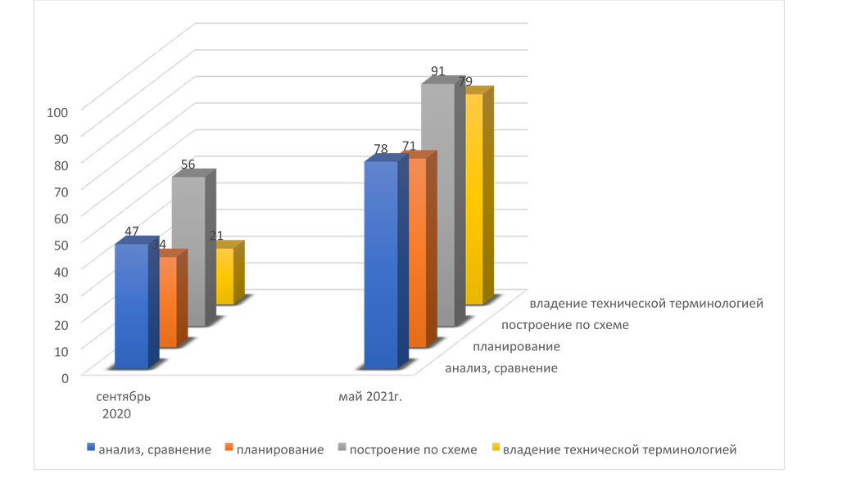
Сравнительная диаграмма результатов внутреннего мониторинга по техническому конструированию

Slide 13
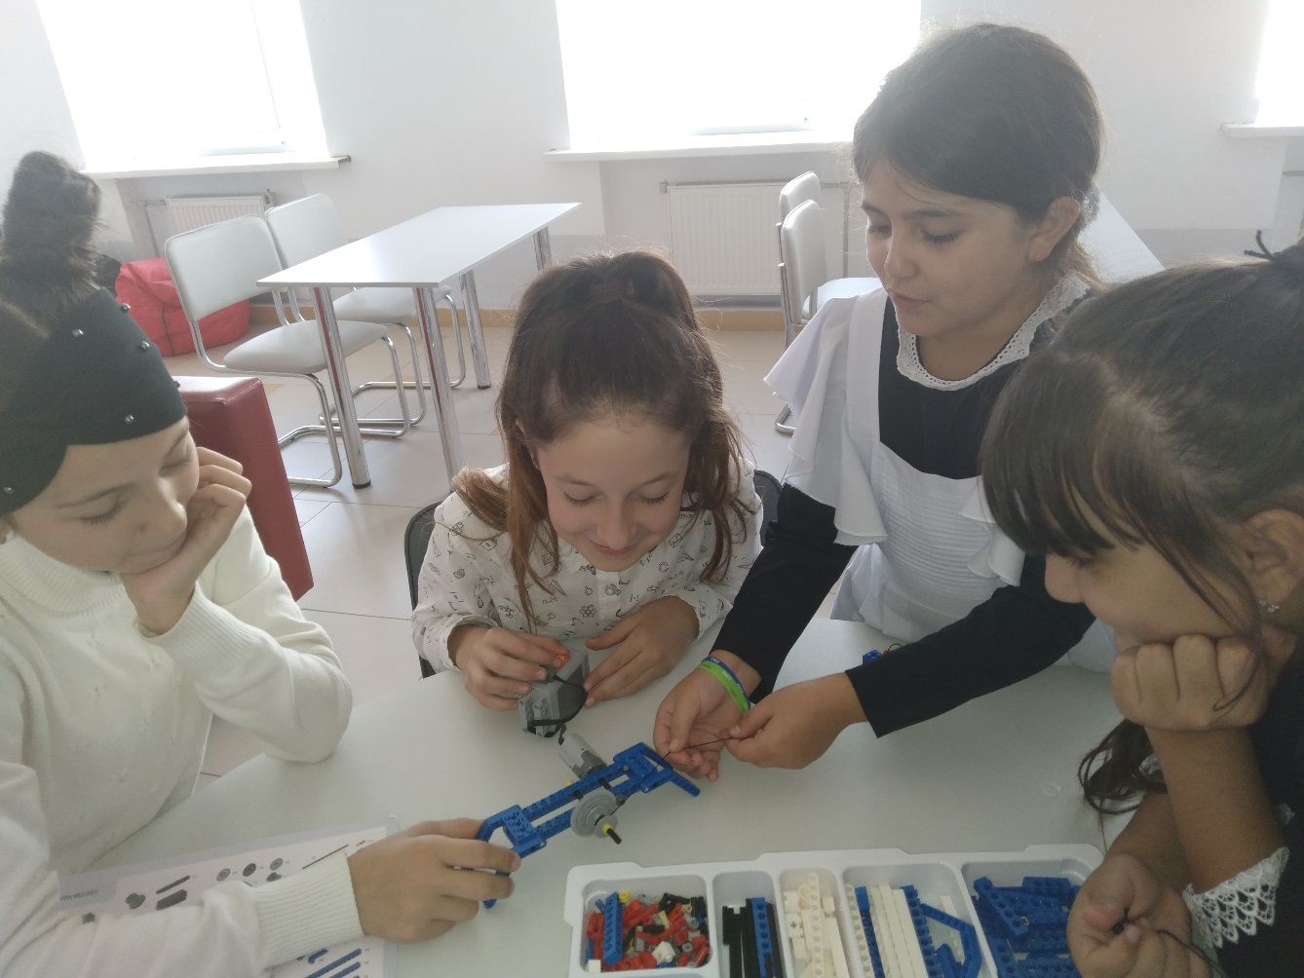
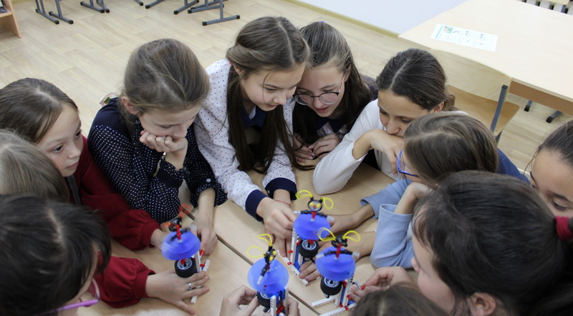

Slide 14
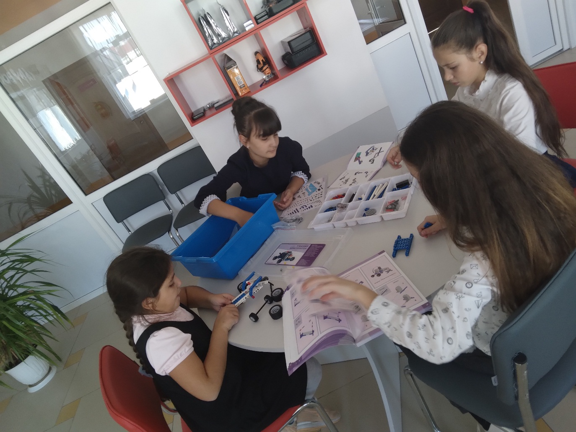
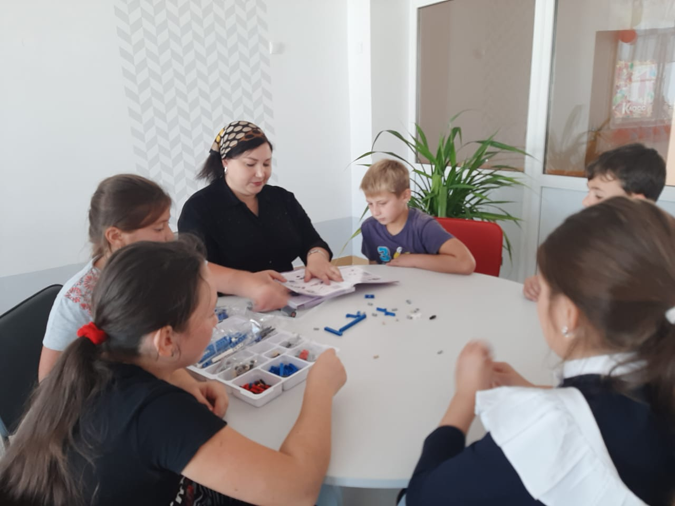

Slide 15
Заключение
Выводы и оценка продуктивности реализации программы планируется сформулировать на основе самоанализа результатов педагогической деятельности.
В результате успешной реализации программы планируется достижение следующих результатов:
1.Создание в ДОУ новых условий обучения и развития дошкольников, через организацию целенаправленного образовательного процесса с использованием LEGO - конструирования (начиная со средней группы), в рамках реализации основной части образовательной программы детского сада.
2.Выраженная активность родителей в совместной образовательной деятельность с детьми по приобщению к техническому творчеству;
3.Внедрение дополнительной платной услуги в ДОУ по техническому конструированию.
4. Программа дополнительного образования по конструированию с использованием конструкторов LEGO (с приложениями перспективного тематического планирование по 2 возрастным группам; ряда конспектов занятий);
5. Модель LEGO- центра (с методическими рекомендациями по организации работы в LEGO центре: правила работы в LEGO центре, схемаалгоритм работы с конструкторами LEGO, технологические карты сборки конструкторских моделей, рабочая тетрадь дошкольника по образовательной робототехнике;

Slide 16
6. Высокий образовательный уровень педагогов за счет обучения LEGO -технологии.
Реализация программы значима для развития системы образования, так как способствует:
• Обеспечению работы в рамках ФГОС;
• Формированию имиджа детского образовательного учреждения;
• Удовлетворённости родителей в образовательных услугах ОУ;
• Повышению профессионального уровня педагогов;
• Участию педагогов в конкурсах различных уровней;
• Участию воспитанников ОУ в фестивалях робототехники. В результате обобщения предполагается диссеминация результатов:
• принятие участия в конкурсах различного уровня организационнометодической направленности по темам, отражающим инновационную деятельность в ОУ,
• принятие участия в конкурсах и фестивалях робототехники и технического творчества.

Slide 17
Список литературы
1. Волкова С.И. Конструирование. – М.: Просвещение, 1989.
2. Венгер, Л. А. Путь к развитию творчества. // Дошкольное воспитание. -
2008. - № 11. - С. 32-38
3. Давидчук А. Н. Развитие у дошкольников конструктивного творчества. - Изд. 2-е, доп. М., «Просвещение», 1976.
4. Дыбина О. В. Творим, изменяем, преобразуем. - М.: Творческий центр «Сфера», 2002 г.
5. Емельянова, И.Е., Максаева Ю.А. Развитие одарённости детей дошкольного возраста средствами легоконструирования и компьютерно-игровых комплексов. - Челябинск: ООО «РЕКПОЛ»,
2011.
6. «Лего» в детском саду. [Электронный ресурс] – режим доступа: http://festival.1september.ru /
7. «Строим из Лего» Л. Г.Комарова, / М.: Мозаика-Синтез, 2006 г.
8. Строим из LEGO «ЛИНКА-ПРЕСС» Л.Г. Комарова– Москва, 2001.
9. «Творим, изменяем, преобразуем» / О. В. Дыбина. – М.: Творческий центр «Сфера», 2002 г.
10. Дополнительная образовательная программа познавательно-речевой направленности «Легоконструирование» [Электронный ресурс] – режим доступа: http://nsportal.ru /

Slide 18
СПАСИБО ЗА ВНИМАНИЕ!

